Slide 1
나만의
냉장고를
부탁해
Chef 조
강요셉 박선경 정세윤 오승준

Slide 5




Slide 6



Slide 7


Slide 11



목차
주제 선정 이유
파트 분배
데이터 수집 및 전처리 – 크롤링 과정, 데이터베이스 사용
분석 과정 – cosine 유사도 분석
웹 구현 및 시현

Slide 12
주제 선정이유
냉장고 속 재료를 가지고서 만들 수 있는
요리 레시피를 제시하고자 함
1인가구의 증가로 인한 요리인구의 증가
물가 상승으로 인한 외식산업의 어려움
요리방법을 알려줌으로써 1차 산업의 생산물을 소비하게 되고
이를 지속가능한 공생을 가능케한다고 생각함

Slide 13

파트 분배
강요셉 - DB 서버구축 및 웹 구현,
박선경 – 크롤링 (요리명, 레시피)
정세윤 – 크롤링 (요리명, 재료)
오승준 – 크롤링 (요리명, 사진링크), PPT

Slide 14
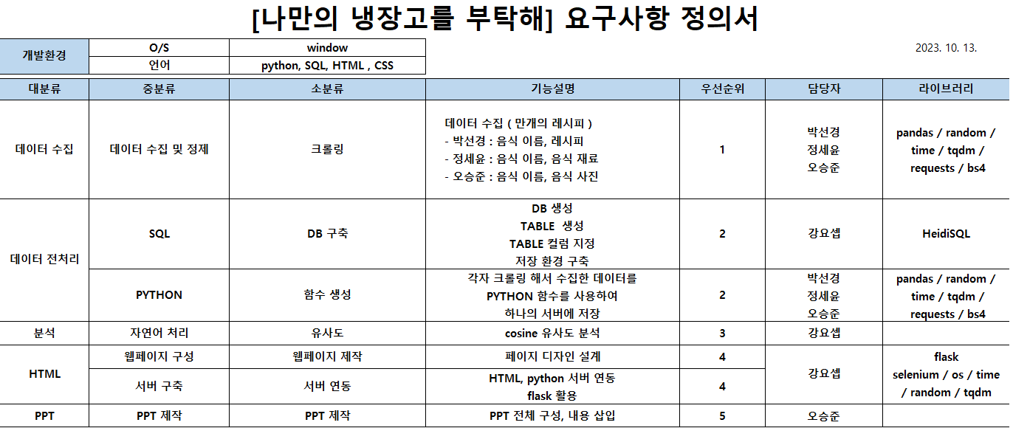
요구사항정의서

Slide 15


데이터 수집 및 전처리
크롤링 과정
만개의 레시피 사이트를 각각 레시피와 사진과 재료로
분할하여 크롤링 함
각 요소들을 크롤링할 때 같은 요리명을 크롤링하도록 함
크롤링 한 내용은 DataBase에 넣거나 엑셀파일에 넣음

Slide 16

41
데이터 수집 및 전처리
데이터베이스 사용
데이터베이스를 만들고 테이블을 3개로 나눔
공통적으로 VARCHAR(30) 속성을 가지는 cook_name과
각각 ingredient, picture, recipe(재료, 사진, 레시피 라는
컬럼을 가지게 됨
3. 크롤링 한 내용을 이 DB에 넣어서 보관함.

Slide 17
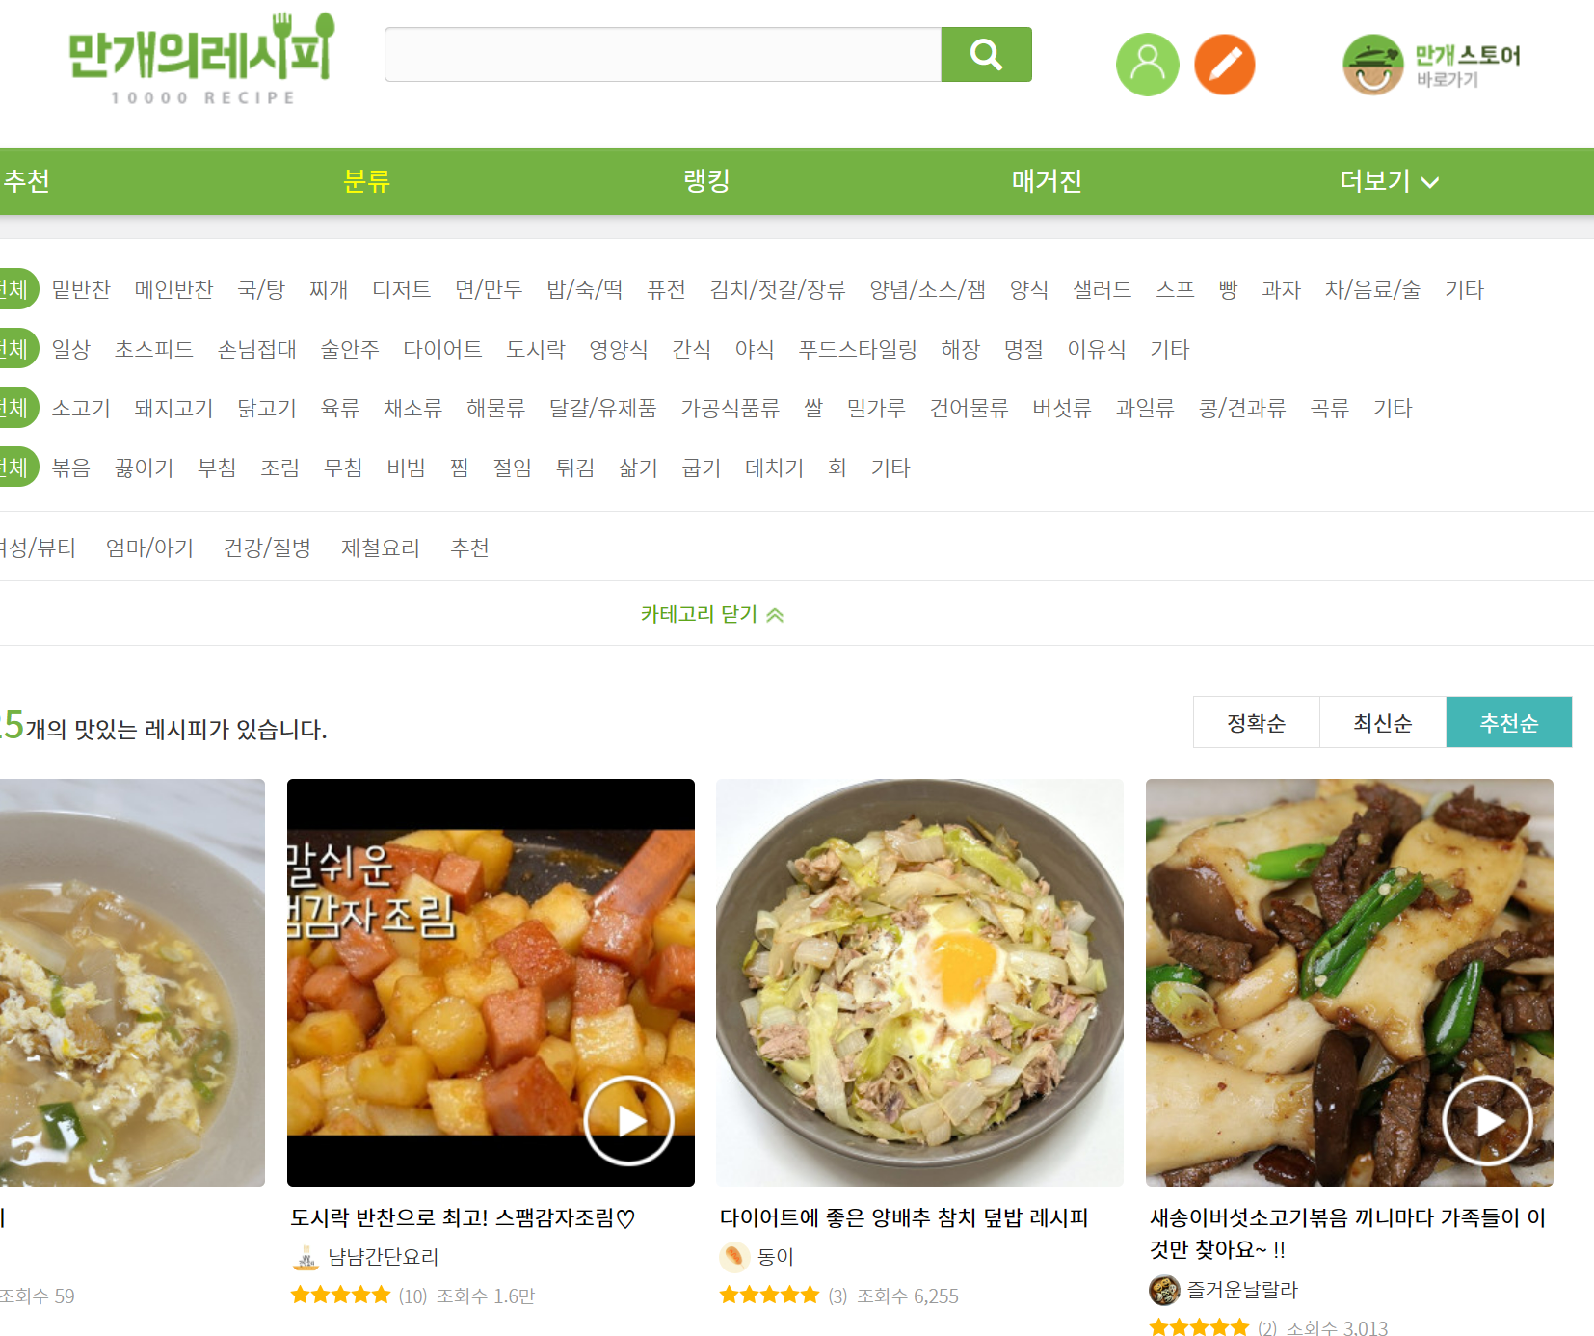
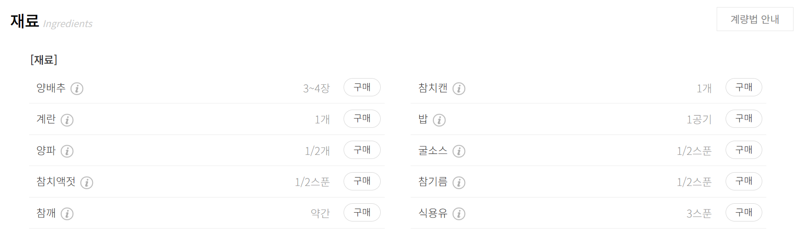
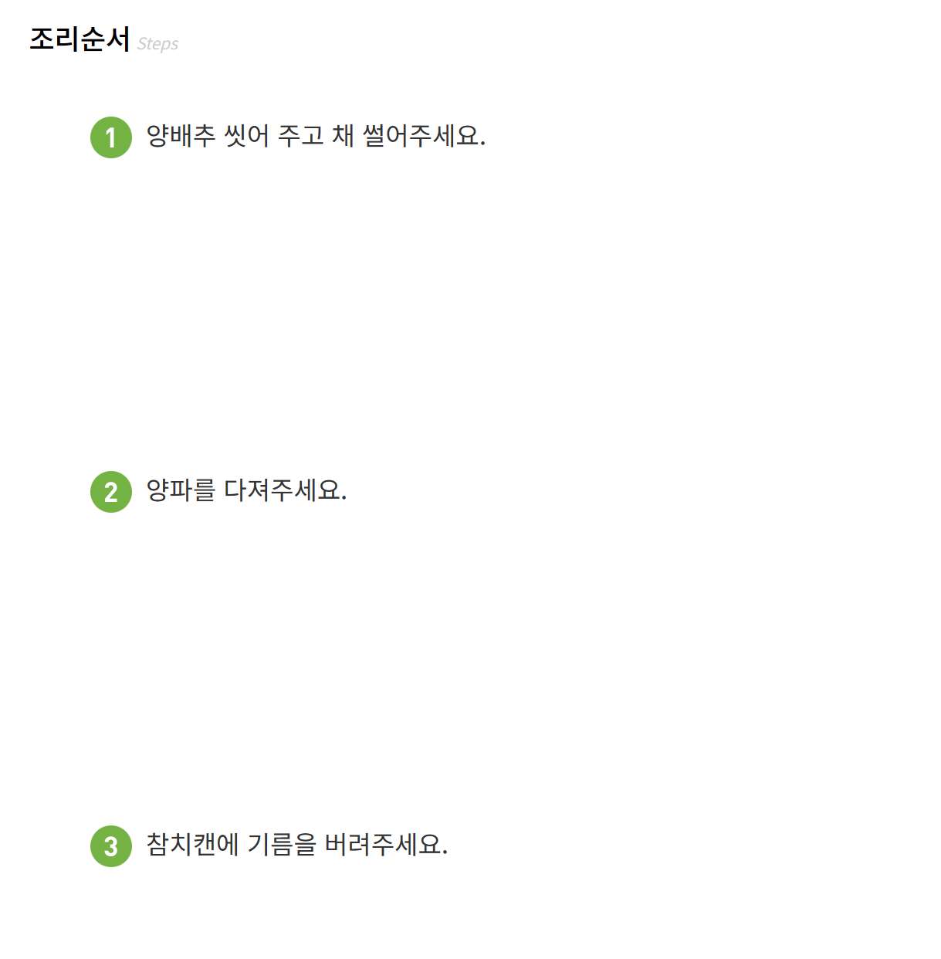

Slide 18
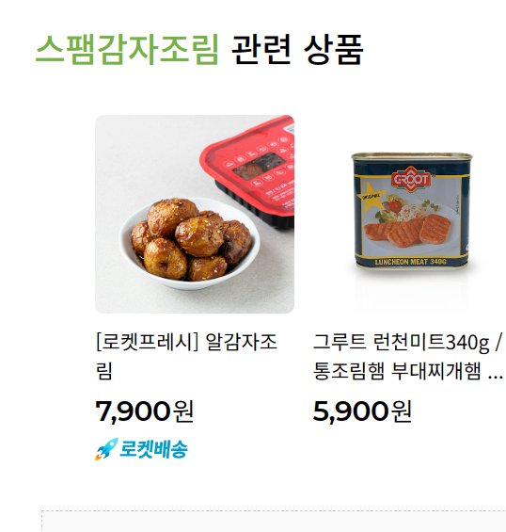
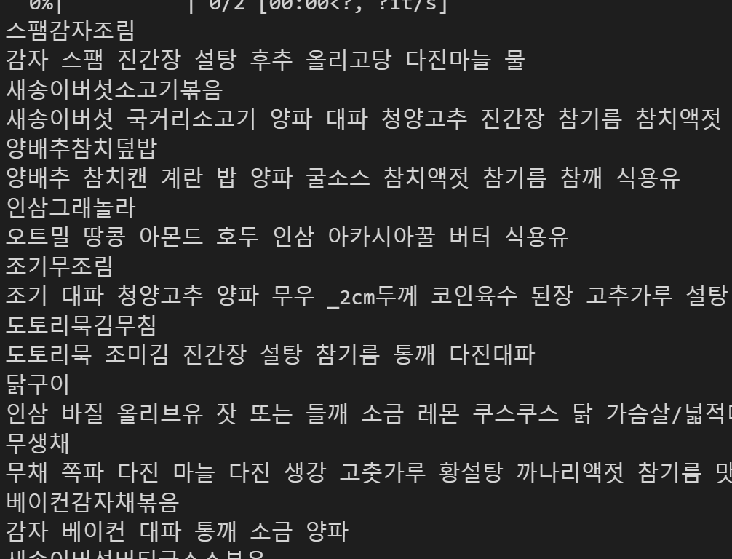

Slide 19
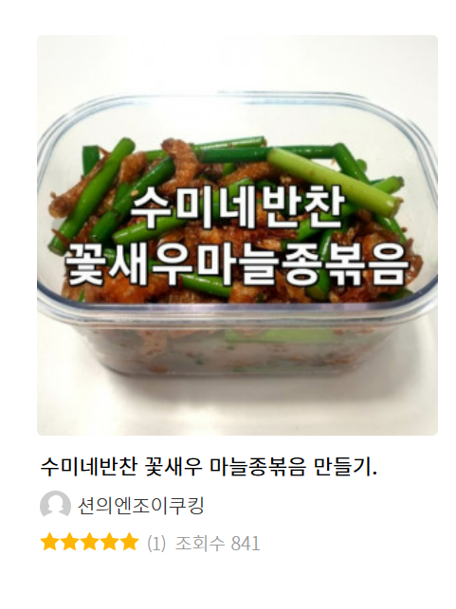
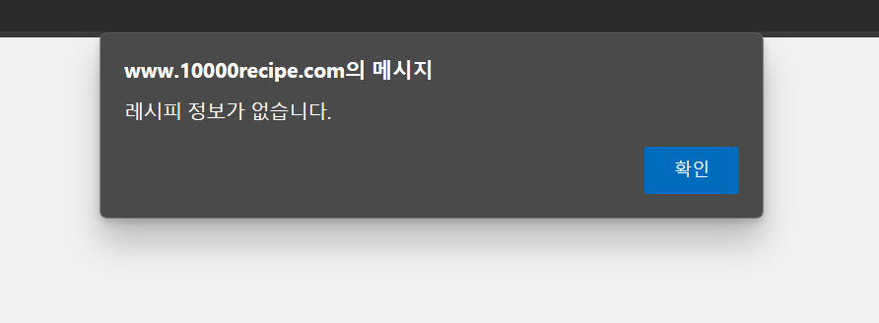
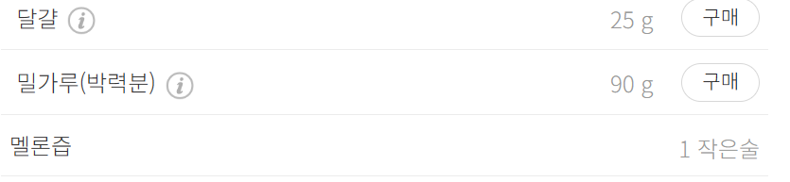

Slide 20
그 밖의 오류
1. IP가 계속 변경 돼서 데이터 베이스에 저장하는 과정이 자꾸 끊김
2. 사이트 구성이 실시간으로 변경 돼서
요리에 대한 정보들을 가져올 수 없었음
3. 사이트에 접속을 너무 많이 해서 사이트 접속이 제한됨
4. 재료와 레시피가 동일하지 않았음

Slide 21
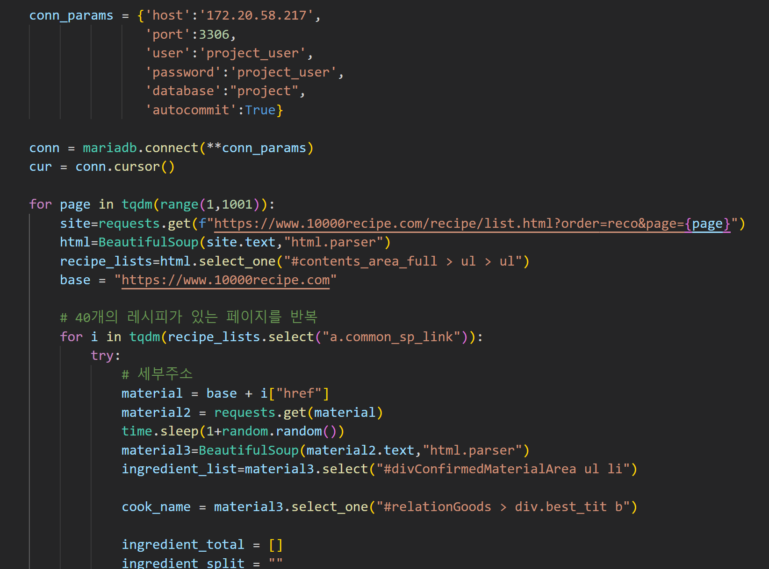
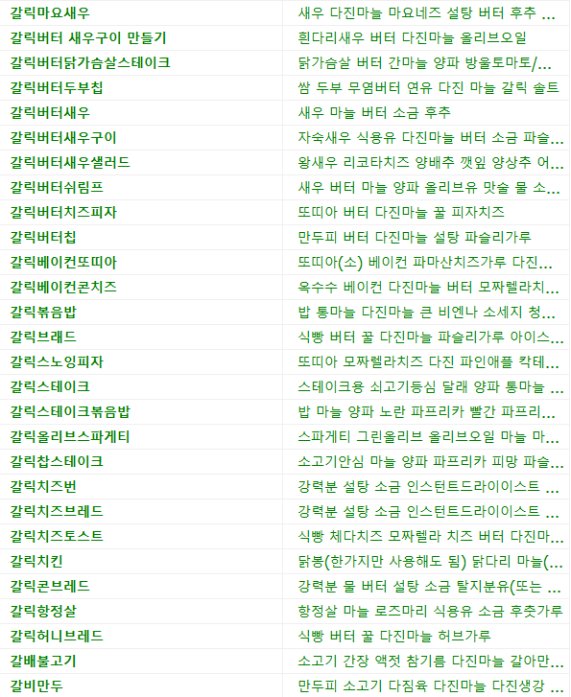

Slide 22
분석 과정
Cosine 유사도 분석
DB에서 레시피를 DataFrame 형태로 가져오고
이것을 CountVectorizer()를 이용해서 Cosine 유사도를 구하고
Cosine 유사도와 가장 유사한 것 3가지를 뽑아 리스트에 담게 됨.

Slide 23
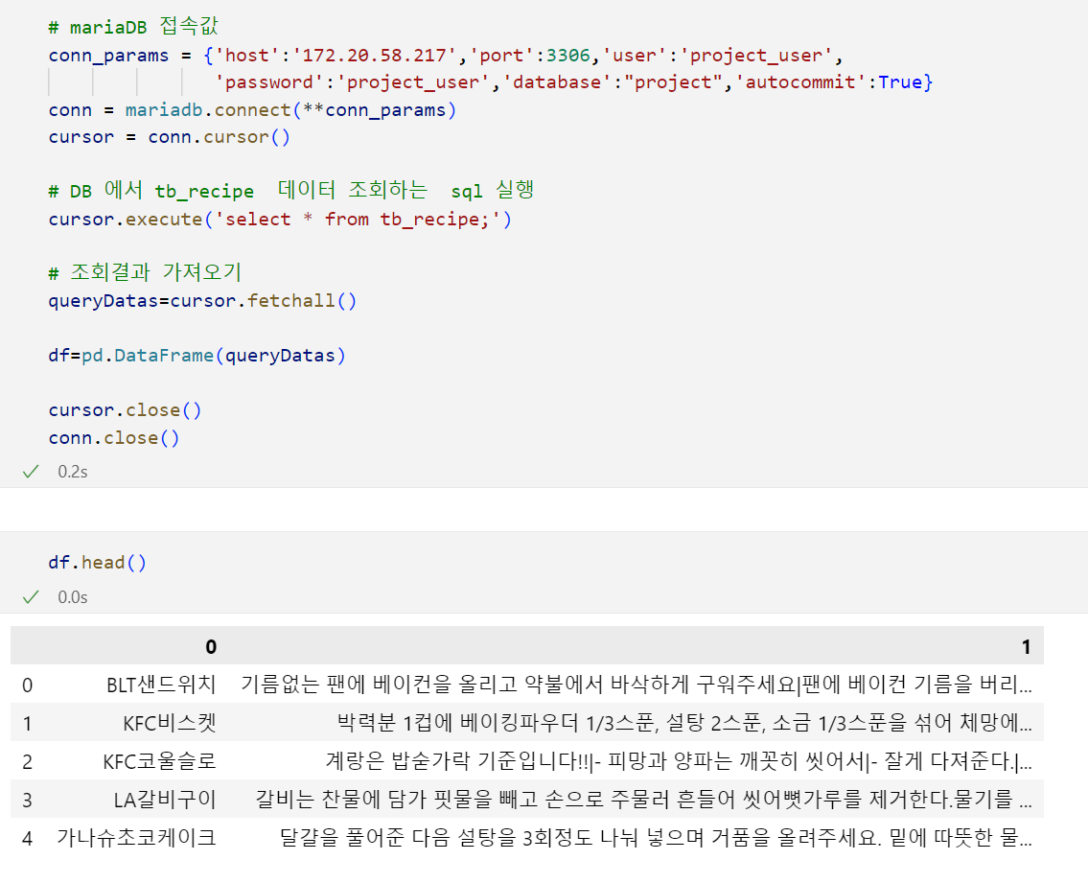

분석 과정
MariaDB의 recipe 테이블을
DataFrame 형태로 가져옴

Slide 24
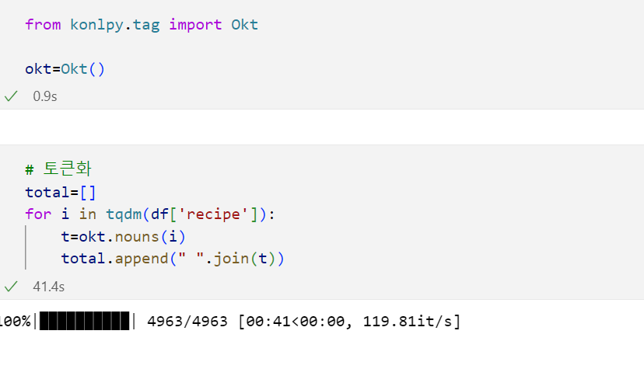
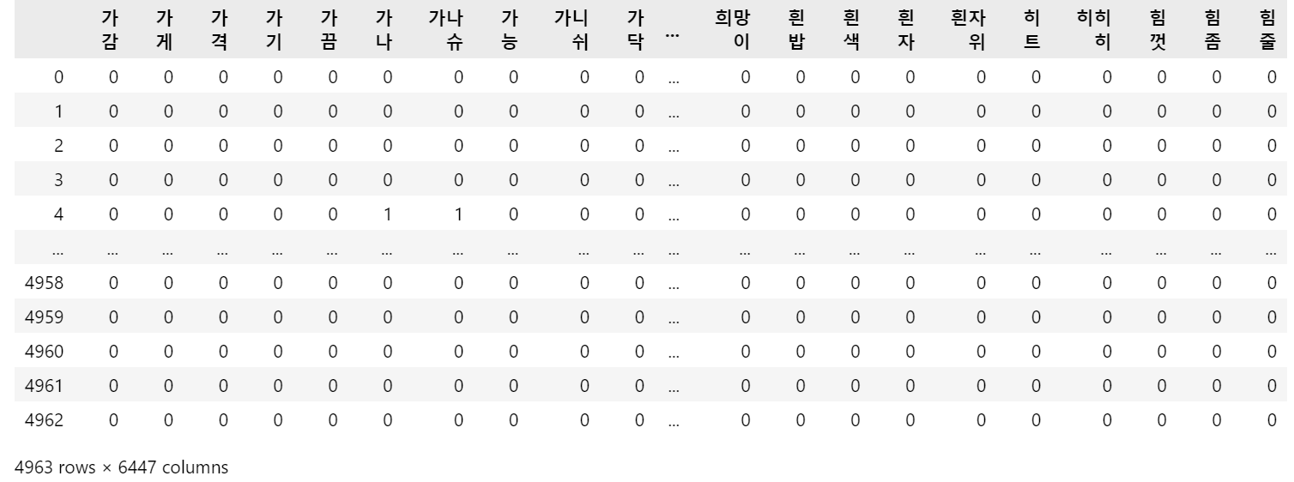
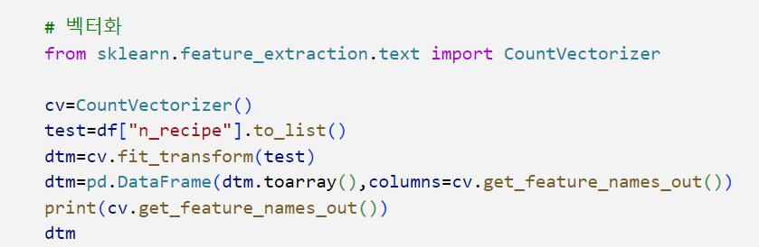
분석 과정
Okt 를 이용하여 명사만 추출 => CountVectorizer를 이용하여
빈도수 계산, 벡터화

Slide 25
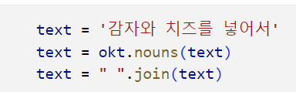
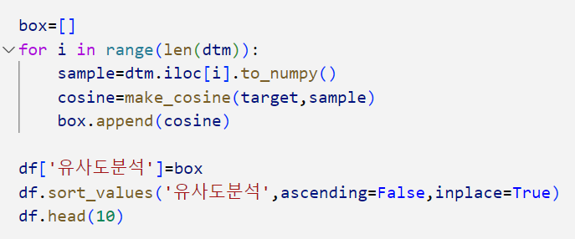
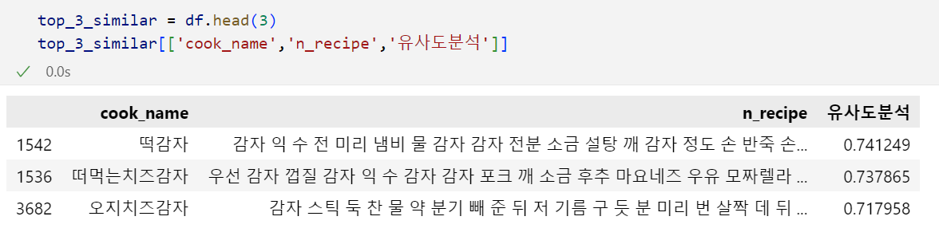
분석 과정
Cosine 유사도와 가장 유사한 것 3가지를 뽑음

Slide 26
이
웹 구현 및 시현
웹 시현
Html로 프로그램을 구현
레시피를 입력하면 cosine 유사도를 이용해
레시피와 요리명을 추천한다.

Slide 32
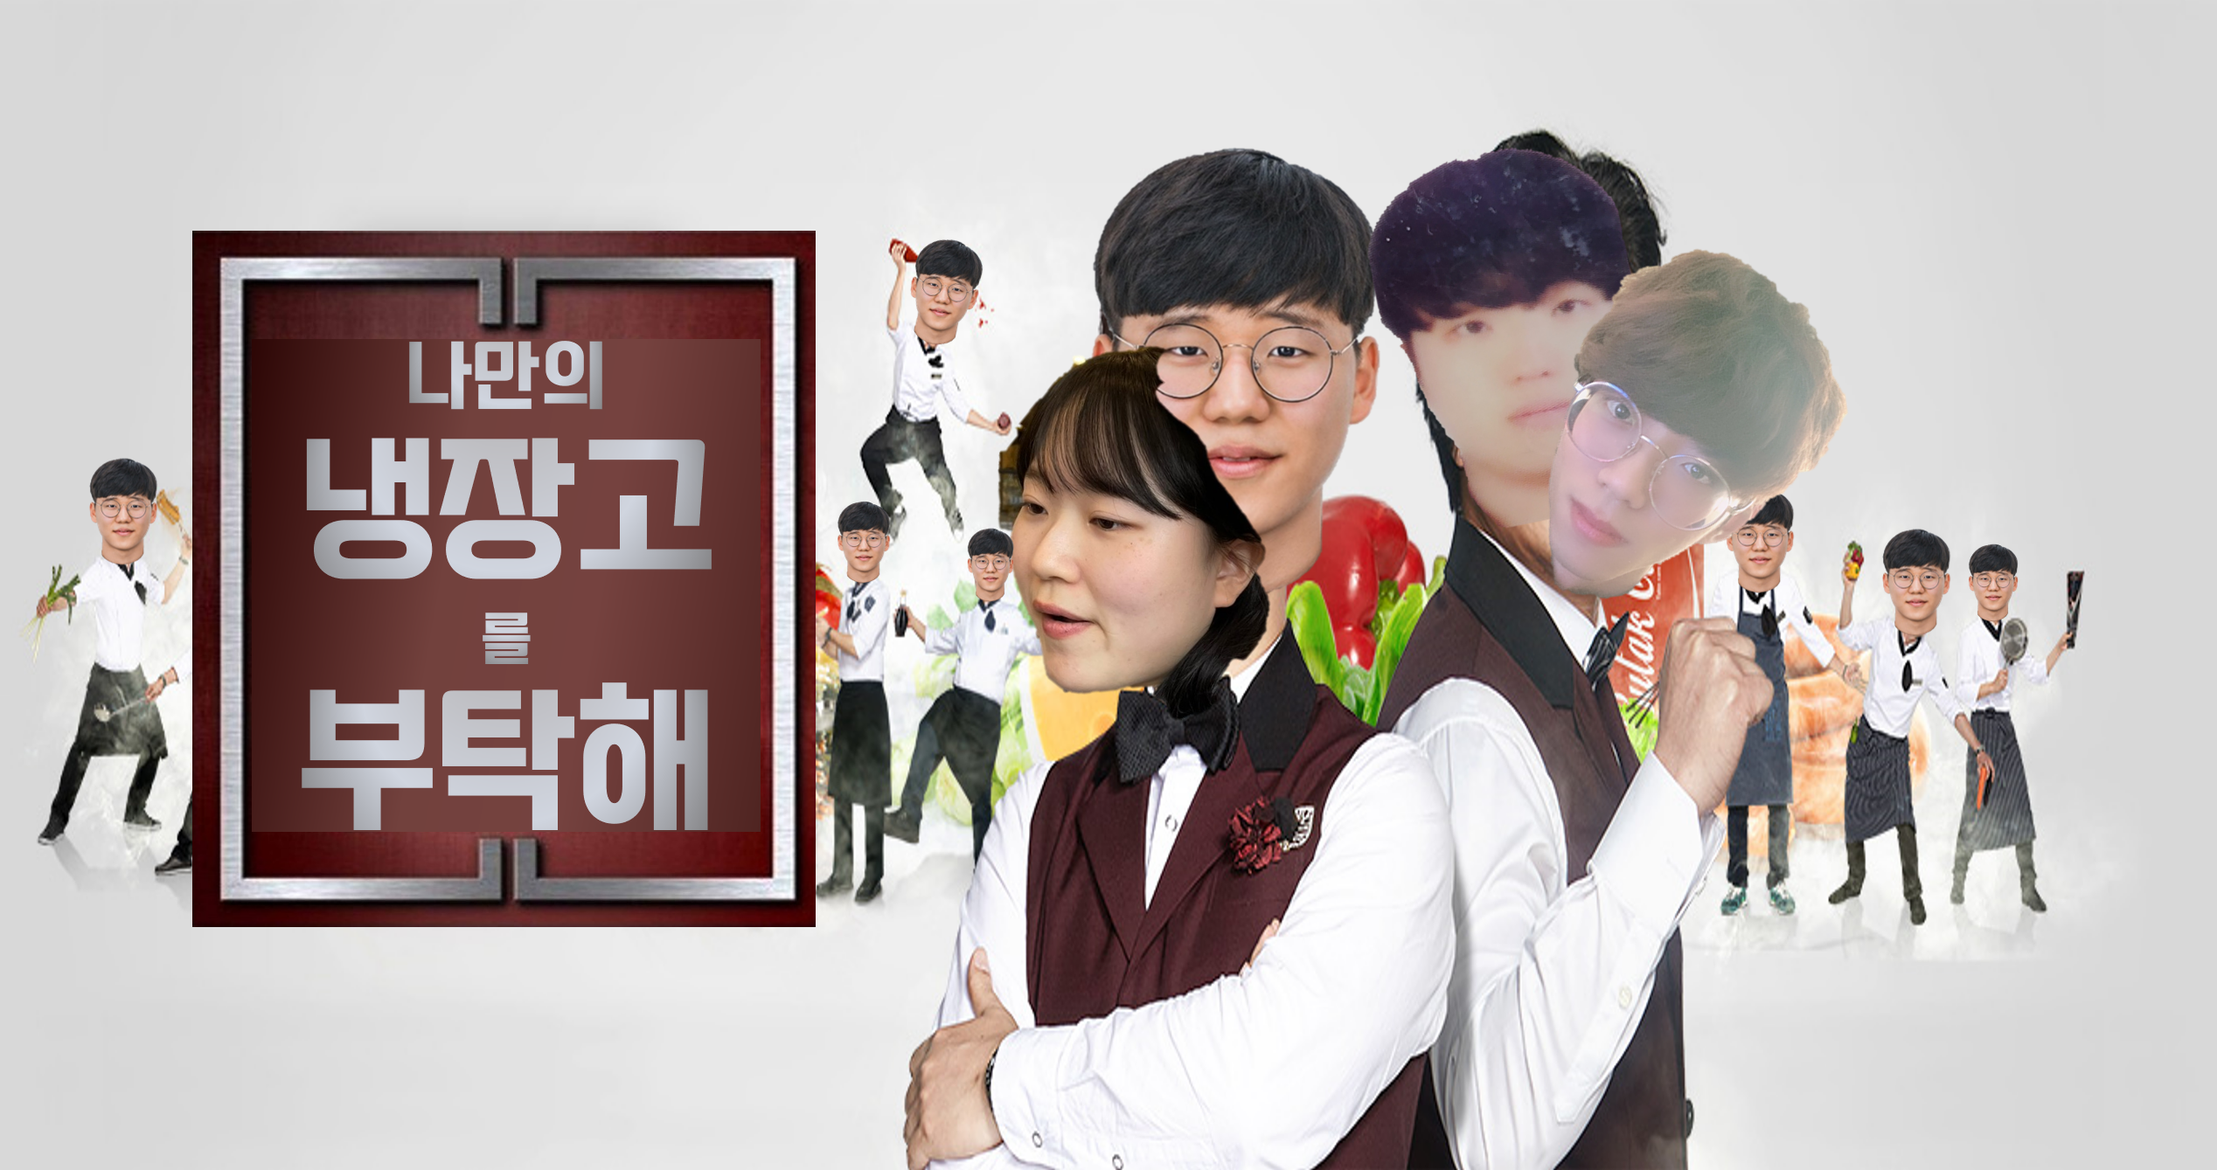
감사합니다
감사합니다 쉐ㅍ!

